Slide 1
Kelompok 13
M. Fikri Aqsha Zulfa I 19102136
Risang Abdurrahman 19102178
Adelia Sannomiya 19102064

Slide 2
YANG AKAN KITA BAHAS
Higher Order Function
Functool Module
Penjelasan Kode Program
Simulasi Program

Slide 3
High Order Functions
merupakan fungsi yang menggunakan fungsi lain sebagai parameter atau sebagai hasil return. 1. Lambda Fungsi lambda bisa mempunyai banyak argumen, tapi hanya boleh memiliki satu ekspresi. 2. Map Fungsi map () berfungsi untuk mengaplikasikan satu fungsi ke semua anggota dari iterable (list, tuple dan lain-lain) dan mengembalikan hasilnya berupa objek map. 3. Filter Fungsi filter () berfungsi menyaring anggota – anggota dari iterable menggunakan sebuah fungsi untuk menguji tiap anggota dari iterable tersebut. 4. Sorted Fungsi sorted () berfungsi untuk mengurutkan suatu iterable baik secara naik maupun turun.

Slide 4
Functool Module
fungsi yang mengembalikan fungsi atau mengambil fungsi lain sebagai argument, dan dapat menggunakan kembali atau memperluas utilitas fungsi atau objek yang dapat dipanggil tanpa perlu menulis ulang.
Lru_chace ()
lru_cache () adalah dekorator, yang membungkus fungsi dengan memoizing callable digunakan untuk menyimpan hingga maxsize yang hasil pemanggilan fungsi dan kembali nilai yang disimpan jika fungsi ini disebut dengan argumen yang sama lagi.
2. Partial ()
Fungsi parsial adalah fungsi turunan yang memiliki beberapa parameter masukan yang telah ditetapkan sebelumnya.
3. Reduce ()
Fungsi reduce() menerima dua argumen, fungsi dan iterable. Ini menerapkan fungsi argumen secara kumulatif ke semua elemen iterable dari kiri ke kanan dan kemudian mengembalikan satu nilai.

Slide 5
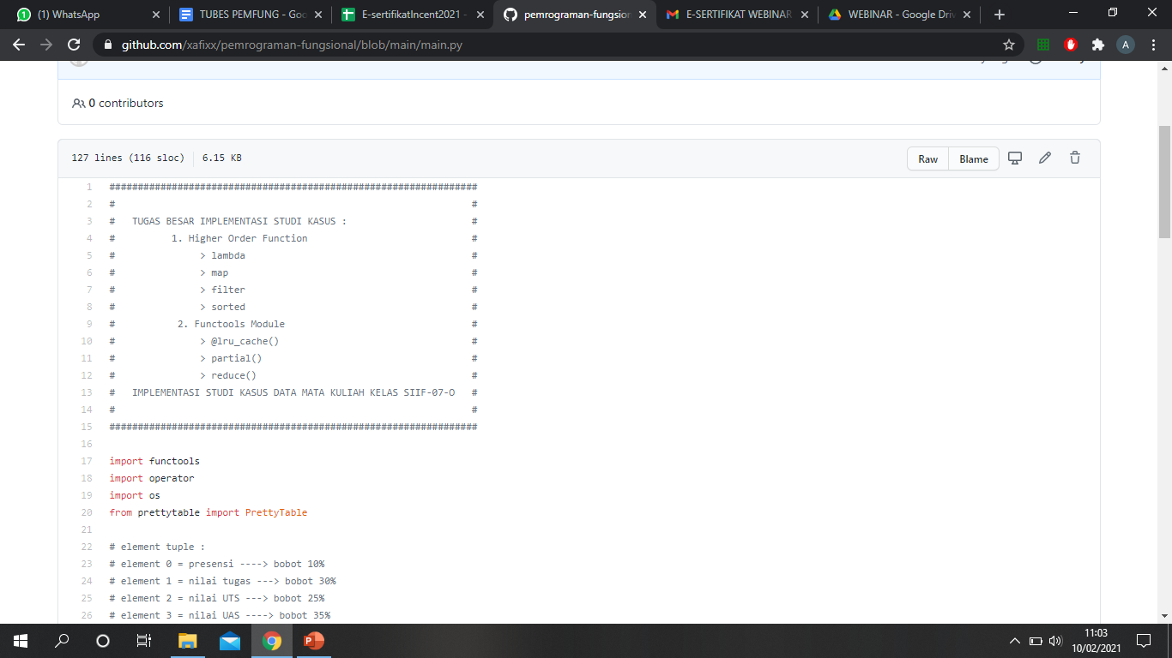
Penjelasan Kode Program

Slide 6
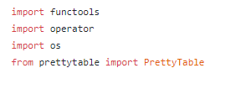

Slide 7
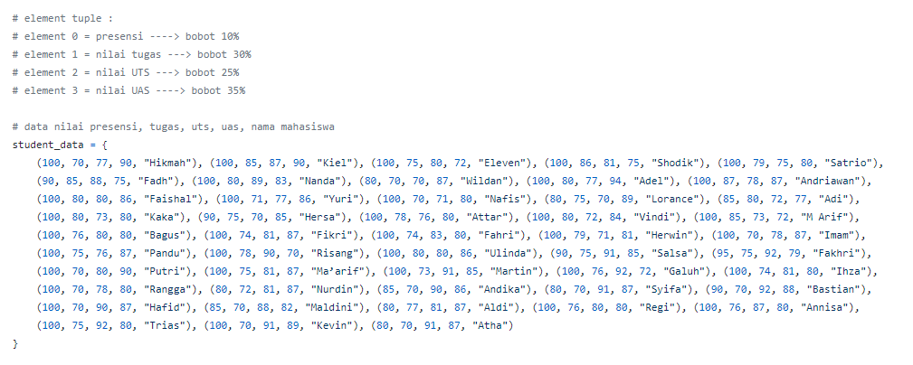

Slide 8
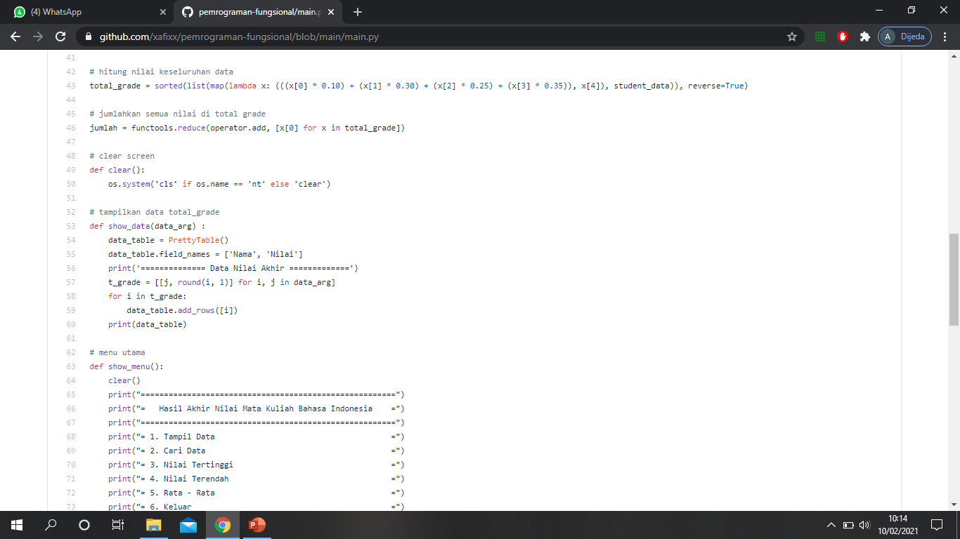

Slide 9
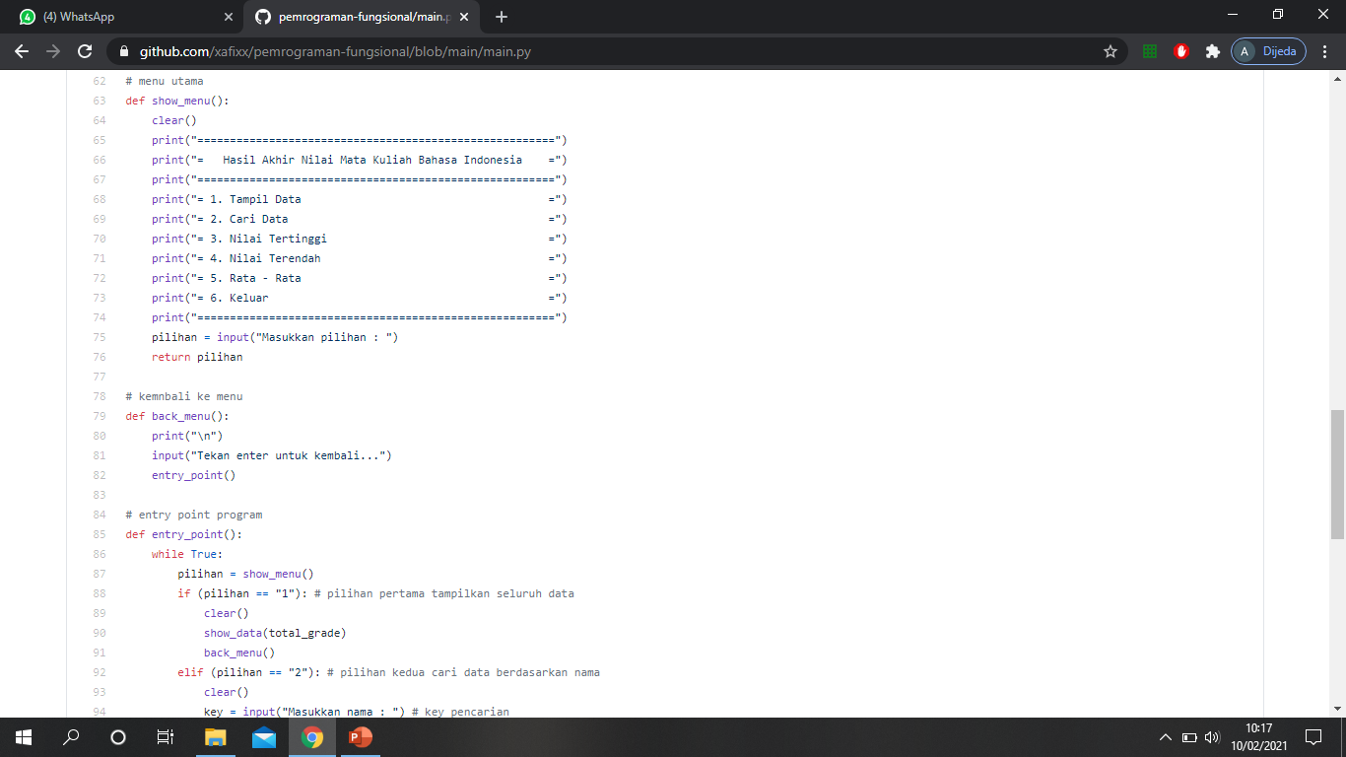

Slide 10
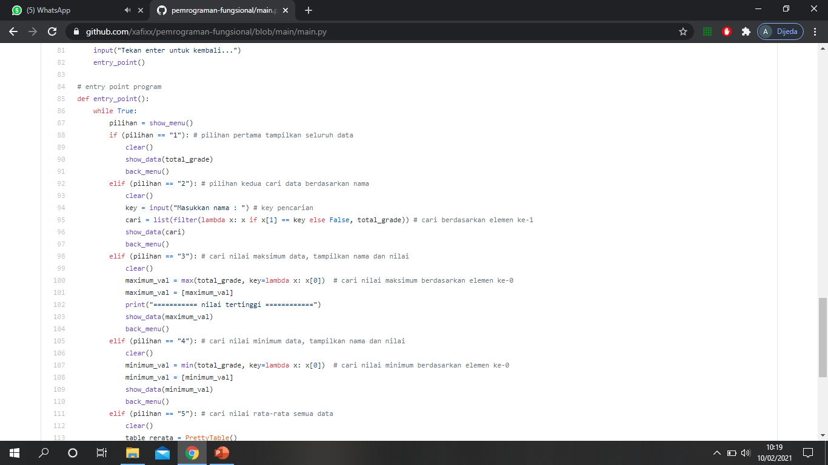

Slide 11
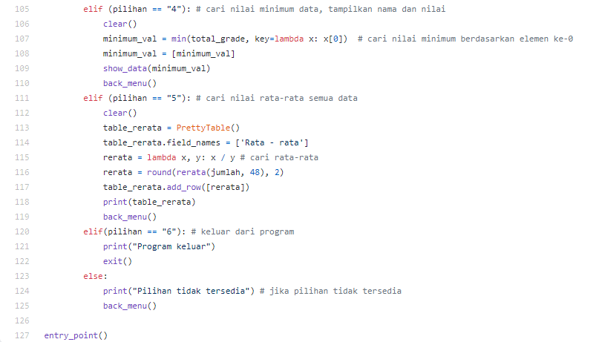

Slide 12
SIMULASI PROGRAM

Slide 13
TERIMA KASIH

